Slide 1
Statistics 1
4423

Slide 2
目次
1 記述統計
2 確率変数
3 確率分布
4 標本
5 推定
6 統計的仮説検定
7 統計モデル
Notes:
番外編:
ベイズ統計,ベイズ主義
ベイズの定理

Slide 3
1 記述統計
1.1 統計学とは
1.2 度数分布表とヒストグラム
1.3 代表値と標準化
1.4 確率(頻度主義とベイズ主義)

Slide 4
1.1 統計学とは

Slide 5
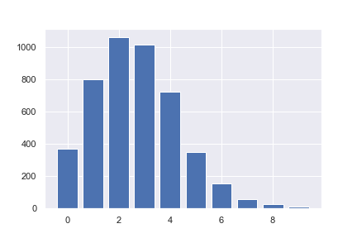
1.2 度数分布表とヒストグラム
事例:
イングランドプレミアリーグの１試合で記録される得点数の分布
(過去11年)
何試合起こったか
記録された得点数

Slide 6
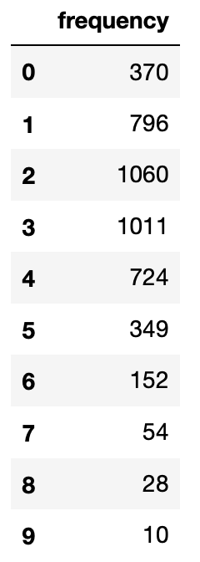
1.2 度数分布表とヒストグラム
階級(class):観測値の取りうる値をクラス分け,bin
度数(frequency):それぞれの階級で観測値がいくつあるか
度数分布表
ヒストグラム
⇨
度数
階級

Slide 7
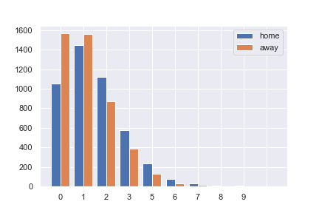
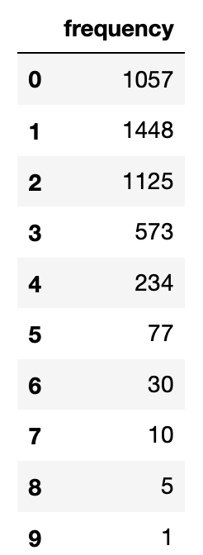
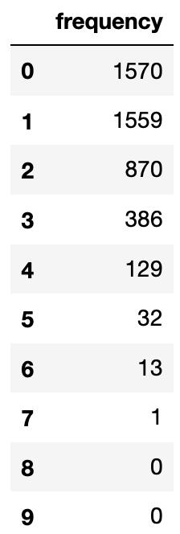
1.2 度数分布表とヒストグラム
ホームとアウェイでグルーピングしてヒストグラムを作成
ホームチームの得点
アウェイチームの得点
両者の違いを可視化

Slide 8
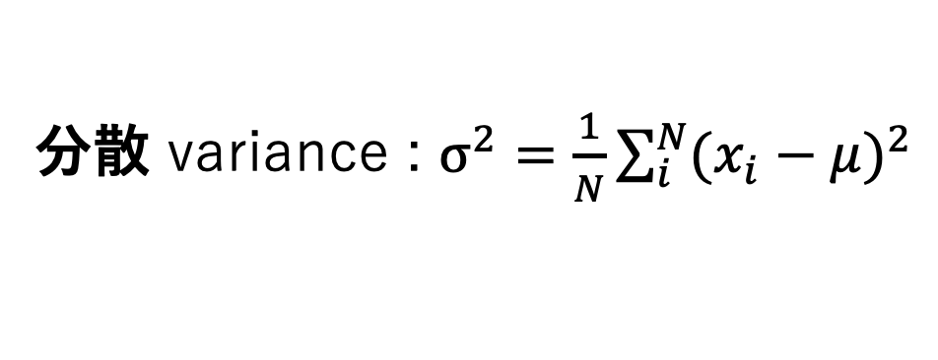
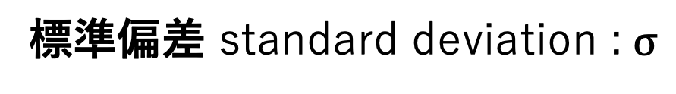
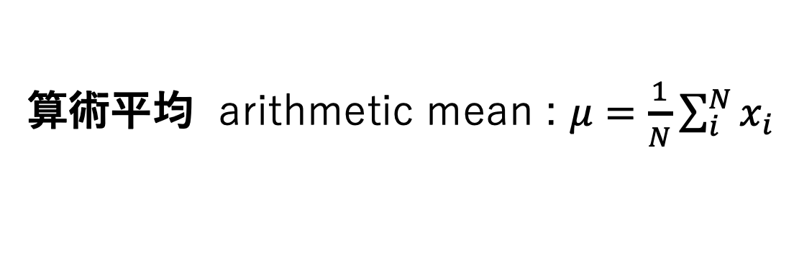
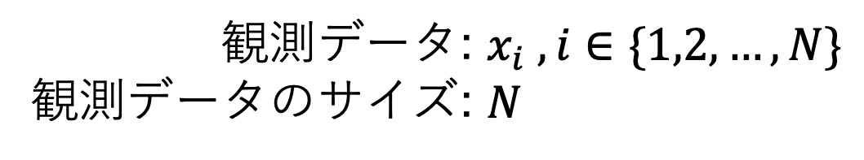
1.3 代表値と標準化
代表値 average：分布を代表する定量値
観測データ: $x_{i} ,i∈\{1,2,…,N\}$
観測データのサイズ: $N$
算術平均 arithmetic mean : $μ=\frac{1}{N}\sum_{i}^{N}{x_{i}}$
分散 variance : $σ^{2}=\frac{1}{N}\sum_{i}^{N}{{(x_{i}−μ)}^{2}}$
標準偏差 standard deviation :$σ$
Notes:
ヒストグラムなどのグラフ⇨人が解釈しやすい
定量値⇨機械が解釈しやすい

Slide 9
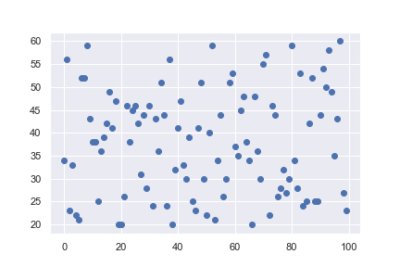
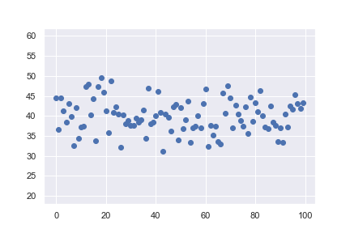
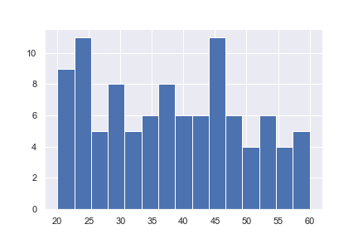
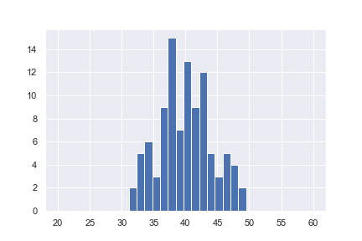
1.3 代表値と標準化
平均:40 標準偏差:10
平均:40 標準偏差:4

Slide 10
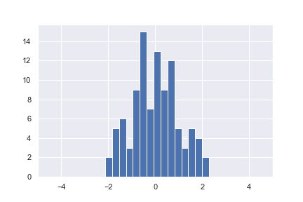
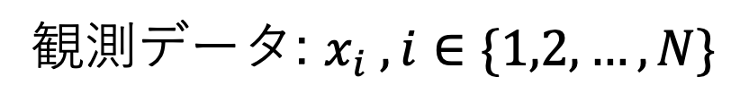
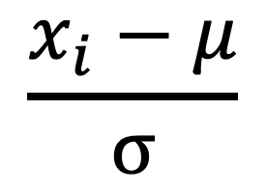
1.3 代表値と標準化
標準化：観測データの平均を0,標準偏差を1にする
$$\frac{x_{i}−μ}{σ}$$
観測データ: $x_{i} ,i∈\{1,2,…,N\}$
⇨
平均:40 標準偏差:4
平均:0 標準偏差:1
標準化
分布の特徴は失われない
Notes:
一般化

Slide 11
2 確率変数
2.1 確率変数とは
2.2 ベイズの定理
2.3 確率質量関数(Probability Mass Function)
2.4 確率密度関数(Probability Density Function )
2.5 累積分布関数(Cumulative Distribution Function)

Slide 12
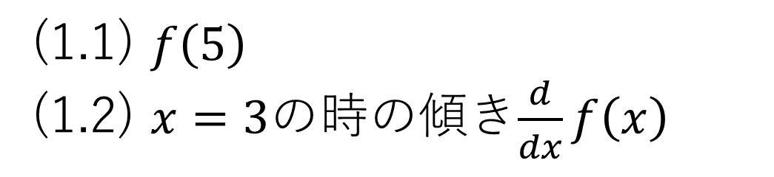
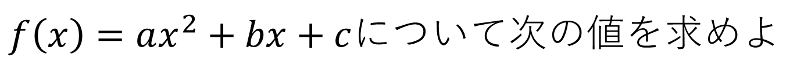
2.1 確率変数とは
”算数”と”数学” の違い
数学 ⇒ 数や数式を文字(変数)として扱って一般化すること
高校数学
問 1
$f\left(x\right)=ax^{2}+bx+c$について次の値を求めよ
(1.1) $f\left(5\right)$
(1.2) $x=3$の時の傾き$\frac{d}{dx}f\left(x\right)$

Slide 13
2.1 確率変数とは
”算数”と”数学” の違い
数学 ⇒ 数や数式を文字(変数)として扱って一般化すること
高校数学
問 2
コインを投げる試行を行う．次の確率を求めよ．
(2.1) 10回投げて，表が3回出る確率
(2.2) 5回投げて，少なくとも２回表が出る確率
これは算数

Slide 14
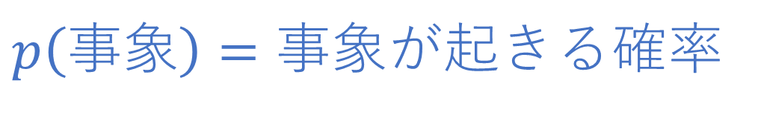
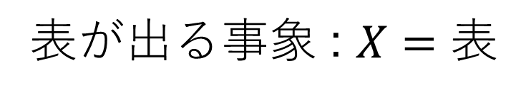

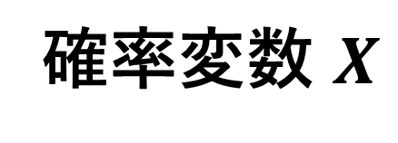

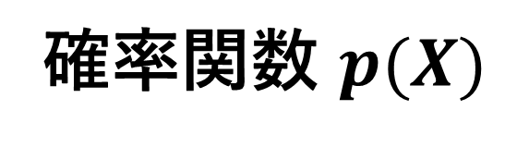
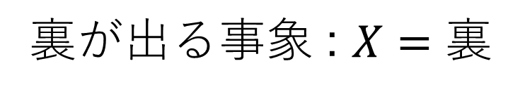
2.1 確率変数とは
確率論 ⇒ ある事象を確率変数と置いて一般化
表が出る事象 : $X=表$
確率変数 $X$
裏が出る事象 : $X=裏$
表がでる確率：$p(X=表)$
確率関数 $p(X)$
裏がでる確率：$p(X=裏)$
$p\left(事象\right)=事象が$起きる確率

Slide 15
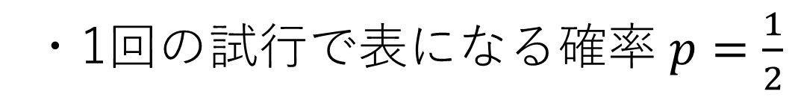
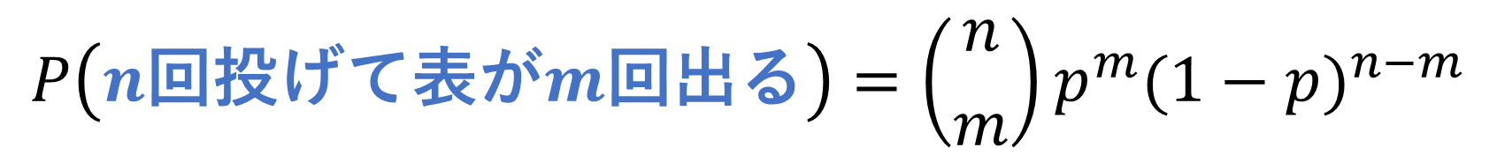
2.1 確率変数とは
コインを3回投げて，表が2回出る確率
・1回の試行で表になる確率 $p=\frac{1}{2}$
・求める確率 $P\left(\text{10}\text{回投げて表が}\text{3}\text{回出る}\right)=\left({10 \atop 3}\right){(\frac{1}{2})}^{3}{(1−\frac{1}{2})}^{10−3}$
一般化
$$P\left(n\text{回投げて表が}m\text{回出る}\right)=\left({n \atop m}\right)p^{m}{(1−p)}^{n−m}$$
事象

Slide 16

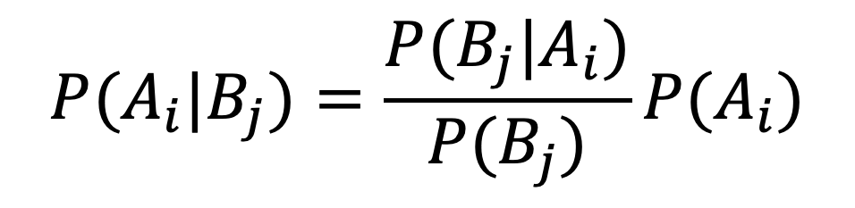
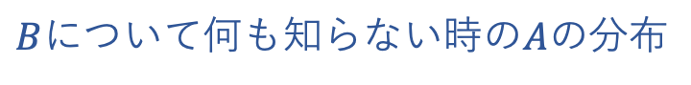
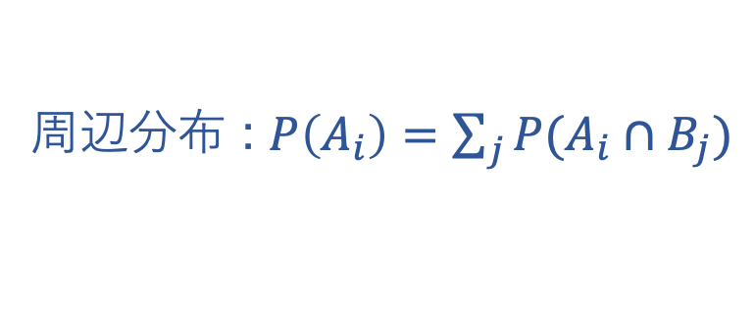
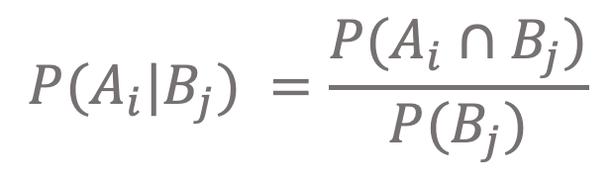
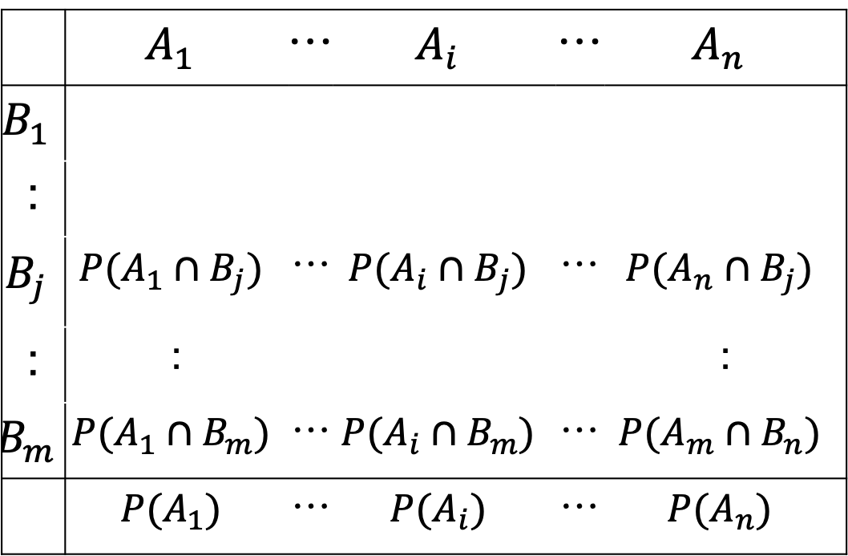
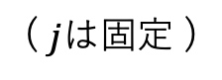

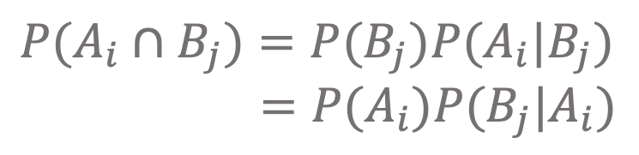
2.2 ベイズの定理
$P(A_{i}∩B_{j})=$ $P(B_{j})P(A_{i}|B_{j})$
$=P(A_{i})P(B_{j}|A_{i})$
 | $$A_{1}$$ | … | $$A_{i}$$ | … | $$A_{n}$$
$$B_{1}$$
:
$$B_{j}$$ | $$P(A_{1}∩B_{j})$$ | … | $$P(A_{i}∩B_{j})$$ | … | $$P(A_{n}∩B_{j})$$
: | : |  |  |  | :
$$B_{m}$$ | $$P(A_{1}∩B_{m})$$ | … | $$P(A_{i}∩B_{m})$$ | … | $$P(A_{m}∩B_{n})$$
 | $$P(A_{1})$$ | … | $$P(A_{i})$$ | … | $$P(A_{n})$$
$$P(A_{i}|B_{j}) =\frac{P(A_{i}∩B_{j})}{P(B_{j})}$$
( $j$は固定 )
更新($B_{j}$がわかった)
$$P(A_{i}|B_{j})=\frac{P(B_{j}|A_{i})}{P(B_{j})}P(A_{i})$$
事後分布
事前分布
周辺分布 : $P\left(A_{i}\right)=\sum_{j}{P(A_{i}∩B_{j})}$
$B$について何も知らない時の$A$の分布
新しい事実$B$によって更新 :
$j$が定まる
Notes:
両方の事象が起きる確率は，まず最初に片方の事象が起きて，さらに，その事象が起きたという条件のもとで片方の事象が起きる確率

Slide 17
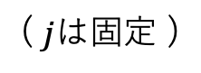
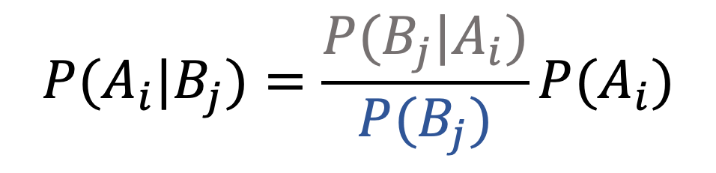
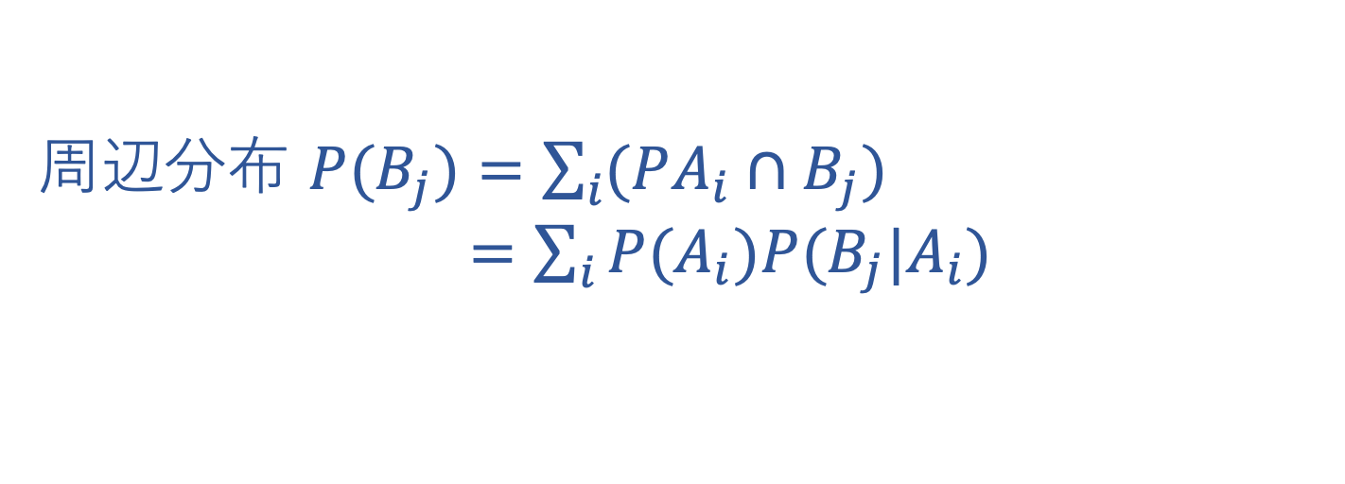
2.2 ベイズの定理
もう少しだけ詳しく
尤度
$$P(A_{i}|B_{j})=\frac{P(B_{j}|A_{i})}{P(B_{j})}P(A_{i})$$
( $j$は固定 )
周辺分布 $P(B_{j})=\sum_{i}{(PA_{i}∩B_{j})}$
$=\sum_{i}{P(A_{i})P(B_{j}|A_{i}) }$

Slide 18
2.2 ベイズの定理
モンティホール問題を解いてみよう

Slide 19
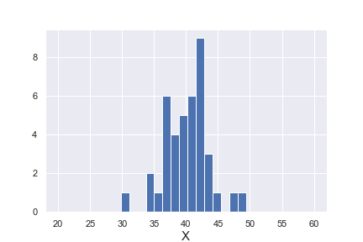
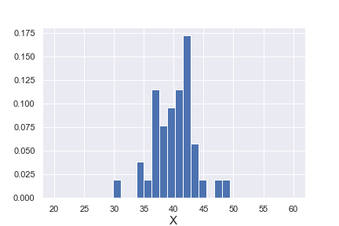
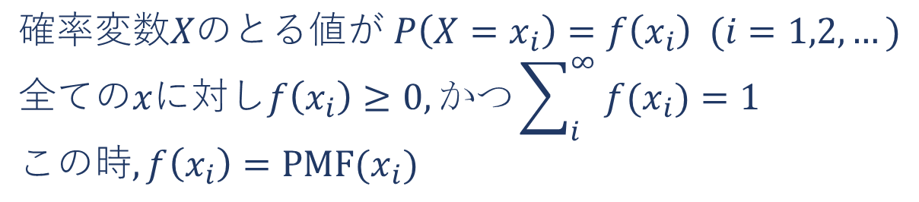
2.3 確率質量関数
PMF(Probability Mass Function)：
確率変数として与えられる観測データ$x_{i}$が離散値
$PMF\left(x_{i}\right)$: $x_{i}$の起こる確率を返す
$確率変数Xのとる値が P\left(X=x_{i}\right)=f\left(x_{i}\right) (i=1,2,…)$
$$全てのxに対しf\left(x_{i}\right)≥0,かつ\sum_{i}^{∞}{ f(x_{i})}=1$$
$$この時,f\left(x_{i}\right)=PMF(x_{i})$$
ヒストグラム
(平均:40 標準偏差:4 サイズ:40)
度数をデータ
サイズで割る
度数
相対度数

Slide 20
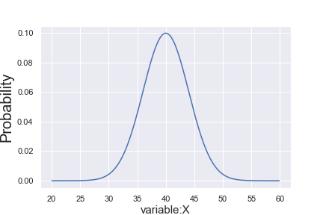
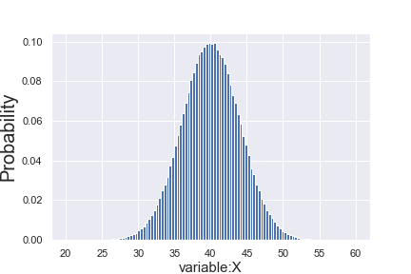
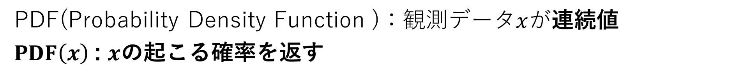
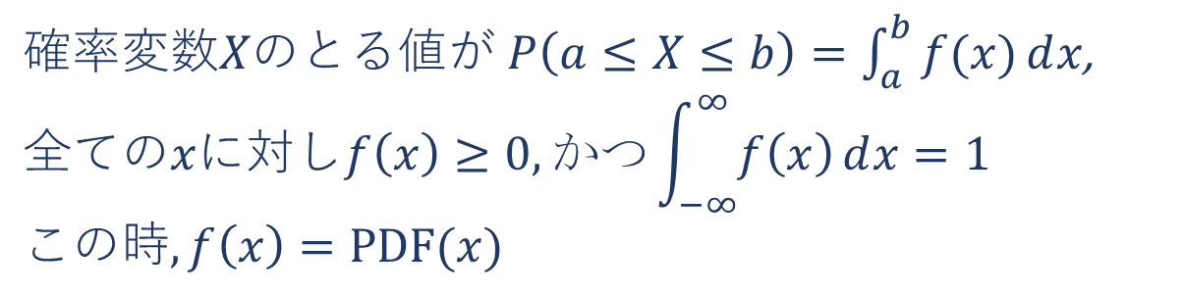
2.4 確率密度関数
PDF(Probability Density Function )：観測データ$x$が連続値
$PDF\left(x\right)$: $x$の起こる確率を返す
$確率変数Xのとる値が P\left(a≤X≤b\right)=\int_{a}^{b}{f(x)}ⅆx$,
$$全てのxに対しf\left(x\right)≥0,かつ\int_{−∞}^{∞}{f\left(x\right)}ⅆx=1$$
$$この時,f\left(x\right)=PDF(x)$$
PMFの限界
サンプルサイズ大のPMF

Slide 21
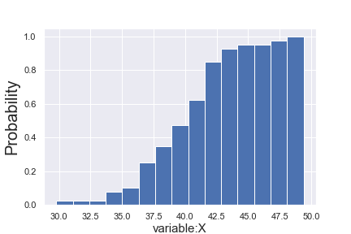
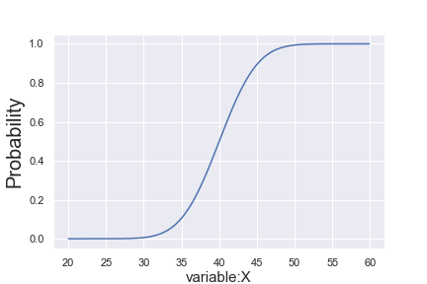
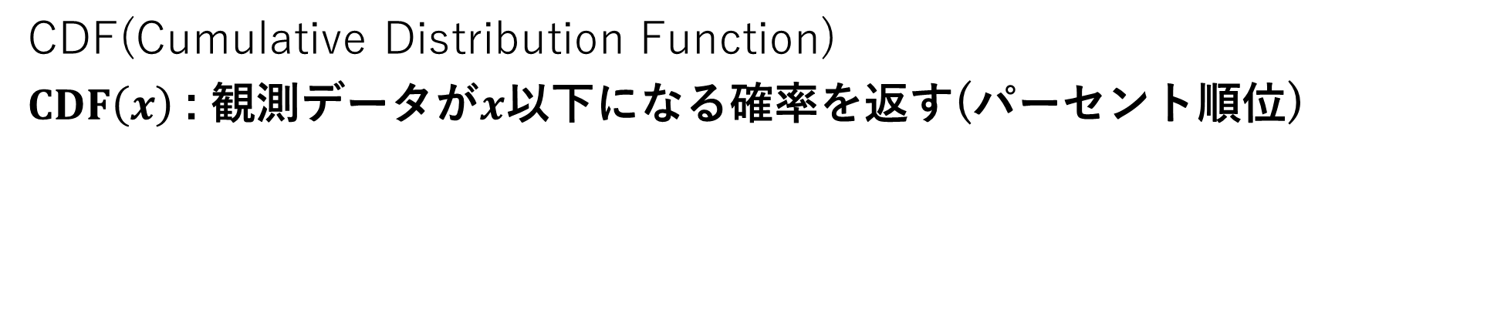
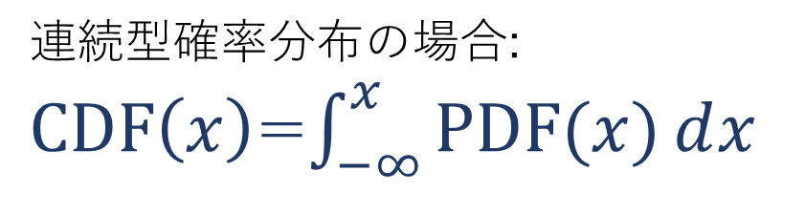
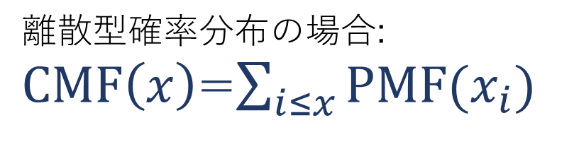
2.5 累積分布関数
CDF(Cumulative Distribution Function)
$CDF\left(x\right)$: 観測データが$x$以下になる確率を返す(パーセント順位)
離散型確率分布の場合:
$CMF\left(x\right)$=$\sum_{i≤x}{PMF(x_{i})}$
連続型確率分布の場合:
$CDF\left(x\right)$=$\int_{−∞}^{x}{PDF(x)}ⅆx$
Notes:
テストの順位を上位何パーセントになるかで表現
当然，積分した和は1になる

Slide 22
3 確率分布
3.1 確率分布とは
幾何分布
3.2 二項分布,
3.3 ポアソン分布
3.4 正規分布
3.5 確率分布の畳み込み

Slide 23
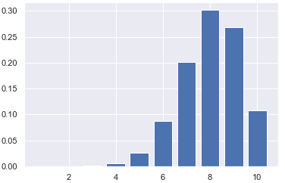
3.1 確率分布とは
縦軸：$X$が起こる確率
離散型：$PMF\left(X=x_{i}\right)$
連続型：$PDF\left({X=x}_{i}\right)$
横軸：確率変数$X$
($X=x_{1},x_{2},$…, $x_{n}$)

Slide 24
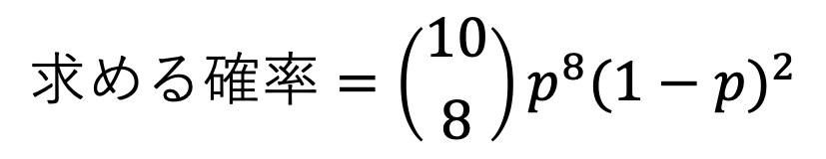
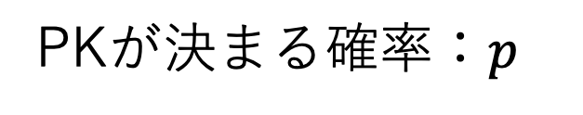


3.2 二項分布
例1「平らなコインを10回投げて8回表が出る確率は？」
表が出る確率：$\frac{1}{2}$
$$求める確率=\left({10 \atop 8}\right){(\frac{1}{2})}^{8}{(1−\frac{1}{2})}^{2}$$
例2「PKを10回やって8回ゴールが決まる確率は？」
$$求める確率=\left({10 \atop 8}\right)p^{8}{(1−p)}^{2}$$
PKが決まる確率：$p$

Slide 25










3.2 二項分布
成功(確率$p$)または失敗(確率$1−p$)のどちらかになる試行を$n$回繰り返す
$n$回中，$x$回成功する確率$P\left(n,x\right)$を求める
$$P\left(n,x\right)=\left({n \atop x}\right)p^{x}{(1−p)}^{n−x}$$
$$n=10,p=\frac{1}{2}$$
のときの確率分布
$n$:試行回数
$x$:成功する回数
確率$P\left(10,x\right)$
$p:$１回の試行で成功する確率
二項分布の確率質量関数($PMF$)と呼ぶ
成功回数 $x$

Slide 26







3.2 二項分布
二項分布の確率質量関数($PMF$)
$$PMF\left(n,x\right)=\left({n \atop x}\right)p^{x}{(1−p)}^{n−x}$$
$n$:試行回数
$x$:成功する回数
$p:$１回の試行で成功する確率
確率変数$X$が二項分布に従うとき
・$E\left(X\right)=np$ ・$V(X)=np(1−p)$
試行回数$n$がわかっている事象のカウントデータとかで使う！！
・コインを$n$回投げて，$x$回表がでる確率
・さいころを$n回$投げて，$x$回１がでる確率
・実験を$n回$試行して， $x$回成功する確率

Slide 27



3.3 ポアソン分布
二項分布 $:PMF\left(n,x\right)=\left({n \atop x}\right)p^{x}{(1−p)}^{n−x}$
試行回数$n$がわかっていないとき
(そもそも１回の試行を定義するのが難しい)
・1試合の中でゴールが$x$回決まる確率？
・1日に交通事故が$x$回起こる確率？
・1ヶ月に問い合わせの電話が$x$回来る確率？
ポアソン分布
でも，ある区間あたりに生起する数の期待値は分かっている

Slide 28




3.3 ポアソン分布
二項分布 : $PMF\left(n,x\right)=\left({n \atop x}\right)p^{x}{(1−p)}^{n−x}$
$$n→∞, p→0$$
$x$回成功する数の期待値：$pn→λ$
・成功確率が$p=\frac{λ}{n}$であるような試行を$n→∞$回繰り返す
ポアソンの少数の法則
$$\lim_{n→∞}\left({n \atop x}\right){(\frac{λ}{n})}^{x}{(1−\frac{λ}{n})}^{n−x}=…=e^{−λ}\frac{λ^{x}}{x!}$$
⇦これがポアソン分の$PMF$

Slide 29








3.3 ポアソン分布
ポアソン分布の確率質量関数
$λ=1,3,5$の時のポアソン分布
$$PMF(x)=e^{−λ}\frac{λ^{x}}{x!}$$
$x$:成功する回数
$λ$:成功する回数の期待値
$$PMF\left(x\right)$$
確率変数$X$がポアソン分布に従うとき
・$E\left(X\right)=λ$ ・$V(X)=λ$
成功回数 $x$

Slide 30





3.3 ポアソン分布
適用例「サッカー：1試合あたりのホームチームの得点数」
青色が$PMF(x)$
期待値$λ=1.543点$
灰色が相対度数分布(実測値)
$$PMF(x)=e^{−λ}\frac{λ^{x}}{x!}$$
得点数 $x$
使用データ：https://www.kaggle.com/zaeemnalla/premier-league

Slide 31



3.3 ポアソン分布
ホームとアウェイで比べてみる
ホームチームの得点数の分布
アウェイチームの得点数の分布
期待値$λ=1.543点$
期待値$λ=1.144点$

Slide 32




3.4 正規分布
$$𝒩\sim (μ,σ^{2})$$
$$𝒩\sim (μ=0,σ^{2}=1)$$
標準化
特徴
-∞~∞の実数値をとる
平均付近の確率密度が大きい
平均から離れるほど確率密度は小さくなる
平均値を中心として左右対称
標準正規分布

Slide 33

3.4 正規分布
$$𝒩\sim (μ,σ^{2})$$
$$PDF\left(x\right)=\frac{1}{\sqrt{2π}σ}exp\left\{{−{\left(x−μ\right)}^{2}}/{2σ^{2}}\right\}, −∞<x<∞$$

Slide 35





3.5 確率分布の畳み込み
独立で離散型の確率変数$X,Y$：確率分布$g\left(x\right),h\left(y\right)$
和$X+Y=Z$の確率分布$k\left(z\right)$を求める
$X+Y=z$となる全ての組み合わせ$(X=x, Y=z−x)$
$$k(z)=\sum_{x}{g\left(x\right)h(z−x)}$$
たたみこみ(convolution)
$gとhが確率密度関数の場合$(連続型)
$$k=g∗h$$
$$k(z)=\int_{−∞}^{∞}{g\left(x\right)h\left(z−x\right)dx}$$

Slide 36






3.5 確率分布の畳み込み
例：ポアソン分布の引き算
Homeの得点数の確率分布
得失点差の確率分布
Awayの得点数の確率分布
-
=
$λ$ : Home側の得点数の期待値
$μ$ : Away側の得点数の期待値
$$Po(λ)∗Po\left(μ\right)=Po(λ+μ)$$

Slide 37

4 標本
4.1 母集団と標本
4.2 母数と標本分布
4.3 大数の法則
t分布
$χ^{2}$分布
$F$分布

Slide 38
4.1 母集団と標本
記述統計
⇨分析対象の集団について完全に知ることができる場合に適用できる手法
実際は，調査したい集団全体を調べることは不可能
母集団
一部を抽出
統計的推測
・母集団からその一部を選び出して分析
・統計手法を使って母集団を推測
標本

Slide 39


4.2 母数と標本分布
母集団
標本抽出
標本集団
母平均
標本平均
標本標準偏差
母標準偏差
統計的推測

Slide 40


4.3 大数の法則
中心極限定理:
母集団がどんな分布であっても，
サンプルサイズが大きい場合は
確率変数の和が正規分布に近づく
大数の法則:
標本の大きさが大きくなるにつれて，
標本平均が母平均に近づく
母平均40の母集団から抽出した標本(大きさn)の平均
0.3の確率で表になるコインを100回投げる試行を
十分に大きい数だけ行う
横軸：表が出た回数

Slide 41


4.3 大数の法則
大きさ10の標本を
10000回抽出した時の標本平均の分布
標準偏差10の母集団から抽出した標本(大きさn)の標準偏差
Notes:
中心極限定理

Slide 42






$χ^{2}$分布
標本分散の標本分布
標準正規分布$N(0,1)$に従う独立な確率変数 : $Z_{1},Z_{2}$, …,$Z_{k}$
１標本の $χ^{2}=Z_{1}^{2}+Z_{1}^{2}+…+Z_{k}^{2}$
自由度$k$の$χ^{2}$分布に従う
独立な標準正規確率変数の二乗をいくつ加えたか
・正規母集団からの標本$X_{1},X_{2},…,X_{n}$に基づく標本分散$s^{2}$の標本分布
$$s^{2}=\frac{1}{n−1}\{{\left(X_{1}−\overline{X}\right)}^{2}+…+{\left(X_{n}−\overline{X}\right)}^{2}\}$$
$$χ^{2}≡ \frac{(n−1)s^{2}}{σ^{2}}$$
標準化しつつ，
平方和に直してる
自由度$(n−1)$の$χ^{2}$分布に従う

Slide 43

$χ^{2}$分布
サイズkを固定して何度もサンプリング

Slide 44





$χ^{2}$分布
$$χ^{2}\left(k\right),k=1,2,…,$$
$χ^{2}$分布の$PDF$
$χ^{2}$分布の$CDF$

Slide 45







$F$分布
2つの母集団の分散$σ_{1}^{2},σ_{2}^{2}$が等しいかどうか
⇨ 2つの標本分散$s_{1}^{2},s_{2}^{2}$の比を調べる
$s_{1}^{2}/s_{2}^{2}$が1に近い
⇨ $σ_{1}^{2}/σ_{2}^{2}$=1と推定できる
$F$分布
確率変数$U,V$
$UとV$は独立である
$U$は自由度$k_{1}$の$χ^{2}\left(k_{1}\right)$に従う
$V$は自由度$k_{2}$の$χ^{2}\left(k_{2}\right)$に従う
$$F=\frac{U/{k_{1}}}{V/{k_{2}}}$$
フィッシャーの分散比
$F$が従う確率分布を，
自由度$\left(k_{1},k_{2}\right)$の$F$分布と呼ぶ

Slide 46





$F$分布
$s_{1}^{2},s_{2}^{2}$の標本分布
$s_{1}^{2}とs_{2}^{2}$は独立である
$\left(m−1\right)s_{1}^{2}/σ_{1}^{2}$は自由度$m−1$の$χ^{2}分布$に従う
$\left(n−1\right)s_{2}^{2}/σ_{2}^{2}$は自由度$n−1$の$χ^{2}分布$に従う
$\frac{σ_{1}^{2}}{σ_{2}^{2}}=1$(母分散が等しいとき)
$F=\frac{U/{k_{1}}}{V/{k_{2}}}$
$=\frac{{\frac{\left(m−1\right)s_{1}^{2}}{σ_{1}^{2}}}/{\left(m−1\right)}}{{\frac{\left(n−1\right)s_{2}^{2}}{σ_{2}^{2}}}/{\left(n−1\right)}}=\frac{σ_{1}^{2}}{σ_{2}^{2}}∙\frac{s_{1}^{2}}{s_{2}^{2}}$
$F=\frac{s_{1}^{2}}{s_{2}^{2}}$は，
自由度$\left(m−1,n−1\right)$の$F$分布に従う
$帰無仮説H_{0} :σ_{1}^{2}=σ_{2}^{2}$の$F$検定

Slide 47
5.推定
点推定
区間推定
最尤原理

Slide 48





最尤原理
最尤原理「現実の標本は確率最大のものが実現した」
例:未知の確率(母数$p$)の推定
$P(X=1$)が$p$, $P(X=0$)が$1−p$の二項分布
$X_{1}=1, X_{2}=1, X_{3}=1, X_{4}=0, X_{5}=1の標本(n=5)$
この標本が得られる確率は，$L\left(p\right)=p^{4}(1−p)$
$$L\left(p=0.2\right)=0.00128$$
$p=0.8$の方が尤もらしい！
$$L\left(p=0.8\right)=0.08192$$
尤度関数
尤度

Slide 49






最尤原理
最尤法：尤度関数$L\left(θ\right)$を最大にする$θ$を推定量とする(最尤推定量)
$$\frac{dL\left(θ\right)}{dθ}=0$$
となる解を求める
尤度関数$L\left(θ\right)$ : $X_{1}$, $X_{2},…,X_{n}$の同時確率分布を$θ$の関数とみなしたもの
$L\left(θ\right)=f\left(x_{1},θ\right)∙f\left(x_{2},θ\right)∙…∙f\left(x_{n},θ\right)=\prod{f\left(x_{i},θ\right)}$
複数の母数$θ_{1},θ_{2},\text{…},θ_{k}$の時，
$L\left(θ_{1},θ_{2},\text{…},θ_{k}\right)=\prod{f\left(x_{i};θ_{1},θ_{2},\text{…},θ_{k}\right)}$
⇒和の形にすることで数学的に扱いやすくする
尤度方程式
$$\frac{∂}{∂θ}logL\left(θ\right)=0$$
対数尤度
$logL\left(θ\right)=\sum{logf\left(x_{i},θ\right)}$

Slide 51

6. 統計的仮説検定
6.1 統計学における検定とは
6.2 母平均に関する検定
6.2.1 １標本のt検定
6.2.2 ２集団の母平均の差の$t$検定
6.3 母分散に関する検定
6.3.1 適合度の$x^{2}$検定
6.3.2 独立性の$x^{2}$検定
6.4 母分散の差の検定($F$検定)

Slide 52

6.1 統計学における検定とは
統計的仮説検定
標本を使って母集団に関する統計的な判断を下す方法
検定の手順
母集団に対する仮説を立てる(帰無仮説)
仮説に基づいて検証
この仮説が統計的観点に基づいた検証結果と矛盾している
⇨帰無仮説は間違っている！ : : 背理法
検定対象の例：母集団の平均,分散
手法：$t$検定, $x^{2}$検定
Notes:
(“有意”に異なっている)

Slide 53
6.1 統計学における検定とは
もう少し詳しく, 例えば…
調査対象：「アマゾン全域のヘビの全長の平均」
帰無仮説：「アマゾン全域のヘビの全長の平均は5mである」
母集団：アマゾン全域のヘビの全長
母集団から抽出された標本：100匹捕まえたヘビの全長
仮説の母集団：平均が5mと仮定した母集団から得られる標本平均の分布
実際の標本集団：100匹のヘビの平均
⇨矛盾の度合いを定量評価(検定統計量)

Slide 54









6.2 母平均に関する検定
$${Student}^{′}s t検定$$
この仮説の正しさを定量評価
母集団：正規分布
検定統計量:$t$値 = $\frac{\overline{X}−μ}{\hat{σ}/\sqrt{n}}$
標本平均に対する
標準化
$$\frac{標本平均 − 仮定した母平均}{標本平均の標準偏差}$$
$\overline{X}$:標本平均
理論値
$\frac{\hat{σ}}{\sqrt{n}}:$ 標準誤差 standard error
$μ$:仮定する母平均
$\hat{σ}$:標本の標準偏差
$n$:標本のサイズ
標本平均の標準偏差

Slide 55









6.2.1 １標本のt検定
真の母平均 : $M$
帰無仮説 : 母平均は$μ$である
母集団
仮説の母集団
1回抽出
N 回 抽出
1標本
$M$に収束するはず
N個の標本
$μ$に収束するはず
$$\frac{\overline{X}−μ}{\hat{σ}/\sqrt{n}}$$
$$\frac{\overline{X}−μ}{\hat{σ}/\sqrt{n}}$$
ギャップを
定量評価
1標本の$t$値
仮説の元での$t$分布
$p$値

Slide 56








6.2.1 １標本のt検定
1標本の$t$値がt分布に収まる確率 ⇨ $p$値
仮説の集団から抽出
$t$分布の$PDF$
母集団から抽出
1標本の$t$値
$t$値：-0.90
評価:$p$値が一定基準よりも小さい
;仮説のt分布の中心から離れている
;仮説の集団は間違っている可能性が高い
$p$値は大きく
$p$値は小さく
帰無仮説は棄却される

Slide 57







6.2.1 １標本のt検定
仮説の集団から抽出
$t$分布の$CDF\left(t\right)$
両側検定の$p$値 :
$$\left(1−CDF\left(\left|標本のt値\right|\right)\right)∗2$$
$$CDF\left(x\right):仮説のt分布の累積分布関数,$$
$$自由度:1標本の自由度$$
$t$値：-0.50
母集団から抽出
1標本の$t$値
$p$値が一定基準よりも小さい
;母集団から得た標本のt値が,仮説のt分布の中心から離れている
;仮説の集団は間違っている可能性が高い
1標本の$t$値がt分布に収まる確率 ⇨ $p$値
帰無仮説は棄却される

Slide 58







6.2.2 ２集団の母平均の差の$t$検定
２集団に対応がある時
（例）薬を飲んだ前後で体温は変化するか？
１標本の$t$検定
標本$X$
帰無仮説：差分の平均は０である
$t$値 = $\frac{\overline{X}−μ}{\hat{σ}/\sqrt{n}}$
$\overline{X}$:差分の標本平均
$μ$:仮定する母平均 ⇨ 0
自由度$n−1$の$t$分布に従う
棄却 ⇨ 薬を飲む前と後で体温が有意に異なる
差

Slide 59










6.2.2 ２集団の母平均の差の$t$検定
２集団に対応がない時
ウェルチの検定 $(Welch’s test)$
標本$x$
標本$y$
帰無仮説：$y$の平均は$x$の平均と等しい
$t$ = $\frac{{\hat{μ}}_{x} − {\hat{μ}}_{y}}{\sqrt{{{\hat{σ}}_{x}^{2}}/m + {{\hat{σ}}_{y}^{2}}/n}}$
${\hat{σ}}_{x}^{2}$ : $x$の不偏分散
${\hat{σ}}_{y}^{2}$ : $y$の不偏分散
$m$ : $x$のサイズ
$n$ : $y$のサイズ
・仮定するyの分布：xの代表値をもとに作成し標準化
・自由度$ν^{∗}$($ν$に最も近い整数)の$t$分布に従う
y_one_sample = stats.norm.rvs(loc=x_mean,scale=x_sigma,size=size)
$$ν=\frac{{({{\hat{σ}}_{x}^{2}}/m − {{\hat{σ}}_{y}^{2}}/n)}^{2}}{\frac{{({{\hat{σ}}_{x}^{2}}/m)}^{2}}{m−1} + \frac{{({{\hat{σ}}_{y}^{2}}/n)}^{2}}{n−1}}$$

Slide 60
6.3 母分散に関する検定
F検定

Slide 61







6.3.2 独立性の$χ^{2}$検定
$$\text{観測度数}O_{ij}=$$
検定： $A$と$B$の間に関係があるか
 | $$B_{1}$$ | $$B_{2}$$ | … |  | $$B_{c}$$ | 計
$$A_{1}$$ | $$f_{11}$$ | $$f_{12}$$ | … |  | $$f_{1c}$$ | $$f_{1∙}$$
$$A_{2}$$ | $$f_{21}$$ | $$f_{22}$$ | … |  | $$f_{2c}$$ | $$f_{2∙}$$
: | : | : |  |  | :
$$A_{r}$$ | $$f_{r1}$$ | $$f_{r2}$$ | … |  | $$f_{rc}$$ | $$f_{r∙}$$
計 | $$f_{∙1}$$ | $$f_{∙2}$$ | … |  | $$f_{∙c}$$ | $$n$$
帰無仮説 $H_{0}:P\left(A_{i}∩B_{j}\right)=P\left(A_{i}\right)P\left(B_{j}\right)$
➡「 $A$と$B$は独立である 」
・$P\left(A_{i}∩B_{j}\right)={\hat{p}}_{ij}$
・$P\left(A_{i}\right)={\hat{p}}_{i∙}=\sum_{j}{{\hat{p}}_{ij}}$
・$P\left(B_{j}\right)={\hat{p}}_{j∙}=\sum_{i}{{\hat{p}}_{ij}}$
周辺分布
$H_{0}$が成り立つとき
$${\hat{p}}_{i∙}=\frac{f_{i∙}}{n},{ \hat{p}}_{∙j}=\frac{f_{∙j}}{n} より { \hat{p}}_{ij}={\hat{p}}_{i∙}∙{\hat{p}}_{∙j}$$
$H_{0}$のもとで$f_{ij}$が起きる確率

Slide 62







6.3.2 独立性の$χ^{2}$検定
$χ^{2}$分布の$PDF$
$$\text{理論}\text{度数} E_{ij}={n \hat{p}}_{ij}$$
$$自由度$$
観測度$O_{ij}$の合計
$H_{0}$のもとで$O_{ij}$が起きる確率
検定の指標($χ^{2}$統計量)
$χ^{2}=\sum_{i}{\sum_{j}{\frac{{(O_{ij}−E_{ij})}^{2}}{E_{ij}}}}$
自由度$\left(r−1\right)\left(c−1\right)$ の$χ^{2}$分布に従う
Notes:
0〜15とみなす

Slide 63


6.3.2 独立性の$χ^{2}$検定
$χ^{2}$分布の$CDF$
$p$値: $1−CDF(x)$
Notes:
0〜20とみなす

Slide 64

6.4 母分散の差の検定($F$検定)
標本分散の差
相対的な比

Slide 65










6.4 母分散の差の検定($F$検定)
自由度$(10−1,20−1)$の$F$分布
4つの母集団から得た2標本$a$と$b$を$F$検定
検定 | 帰無仮説 $H_{0}$ | 標本$a$(size10)の抽出元 | 標本$b$(size20)の抽出元
- - - | $$σ_{1}^{2}=σ_{2}^{2}$$ | 1 | 2
- - - | $$σ_{1}^{2}=σ_{3}^{2}$$ | 1 | 3
- - - | $$σ_{1}^{2}=σ_{4}^{2}$$ | 1 | 4
1. $σ_{1}^{2}={50}^{2}$
2. $σ_{2}^{2}={50}^{2}$
3. $σ_{3}^{2}={25}^{2}$
4. $σ_{4}^{2}={75}^{2}$
帰無仮説$H_{0}$が正しい
$F=\frac{s_{a}^{2}}{s_{b}^{2}}$ ~ 自由度$(m−1,n−1)$の$F$分布
$s_{a}^{2}$: 標本$a$の不偏分散
$s_{b}^{2}$: 標本$b$の不偏分散
$m$: 標本$a$のサイズ
$n$: 標本$b$のサイズ

Slide 66
7 統計モデル
7.1 統計モデルとは
7.2 正規線形モデル
モデル評価(尤度,AIC)

Slide 67
7.1 統計モデルとは

Slide 68

7.2 正規線形モデル
7.2.1 回帰分析
7.2.2 単回帰/重回帰
7.2.3 決定係数
7.2.4 単回帰係数の$t$検定
7.2.5 重回帰係数の$F$検定

Slide 69











7.2.1 回帰分析
$β_{1},β_{2}:母$回帰係数
母集団
$$Y_{i}=β_{1}+β_{2}X_{i}+ε_{i}$$
母回帰方程式
標本集団
$$E\left(Y_{i}\right)=β_{1}+β_{2}X_{i}$$
$$E\left(ε_{i}\right)=0$$
……
$$Y$$
$$X$$
$$Y_{i}$$
$$X_{i}$$
$${\hat{β}}_{1},{\hat{β}}_{1}:標本回帰係数$$
$$Y={\hat{β}}_{1}+{\hat{β}}_{2}X$$
標本回帰方程式
Notes:
説明変数
応答変数

Slide 70







7.2.1 回帰分析
$$Y_{i}=β_{1}+β_{2}X_{i}+ε_{i}$$
母集団
標本抽出
$$ε_{i}$$
$$ε_{i}$$
$$ε_{i}$$
……
回帰
$$Y$$
$$X$$
推定「きっと$Y={\hat{β}}_{1}+{\hat{β}}_{2}Xと$誤差$ε_{i}$から得られた標本だ」

Slide 71




7.2.1 回帰分析
$$Y_{i}=β_{1}+β_{2}X_{i}+ε_{i}$$
$誤差項ε_{i}を最小にするモデルのβ_{1},β_{2}を$推定したい
最小二乗法
連立方程式: $\frac{∂S}{∂β_{2}}=0, \frac{∂S}{∂β_{1}}=0$
平方和: $S=\sum{{ε_{i}}^{2}}$
$=$ $\sum{{\left\{Y_{i}−(β_{1}+β_{2}X_{i})\right\}}^{2}}$
$$標本回帰係数: {\hat{β}}_{2}=\frac{\sum{(X_{i}−\overline{X})(Y_{i}−\overline{Y})}}{\sum{{(X_{i}−\overline{X})}^{2}}}, {\hat{β}}_{1}=\overline{Y}−{\hat{β}}_{2}X_{i}$$
Notes:
正規方程式
XとY共分散/Xの分散

Slide 72






7.2.2 単回帰/重回帰
単回帰
$$Y={\hat{β}}_{1}+{\hat{β}}_{2}X$$
重回帰分析における回帰係数：
ある説明変数の(他の説明変数の影響を除いた、純粋な)影響を表している
・$X$項(説明変数) が１つ
重回帰
$$Y={\hat{β}}_{1}+{\hat{β}}_{2}X_{2}+{\hat{β}}_{3}X_{3}+…+{\hat{β}}_{k}X_{k}$$
・$X$項(説明変数) が複数
ベクトル
$$Y={\hat{β}}_{1}+\left[\begin{matrix}{\hat{β}}_{2} \\ ⋮ \\ {\hat{β}}_{k}\end{matrix}\right]\left[\begin{matrix}X_{2} \\ ⋮ \\ X_{k}\end{matrix}\right]$$
Notes:
標本重回帰方程式

Slide 73


7.2.2 単回帰/重回帰
単回帰: ${\hat{β}}_{2}=\frac{\sum{(X_{i}−\overline{X})(Y_{i}−\overline{Y})}}{\sum{{(X_{i}−\overline{X})}^{2}}}, {\hat{β}}_{1}=\overline{Y}−{\hat{β}}_{2}X_{i}$
重回帰: $\left[\begin{matrix}{\hat{β}}_{2} \\ ⋮ \\ {\hat{β}}_{k}\end{matrix}\right]=\frac{\sum{(\left[\begin{matrix}X_{2i} \\ ⋮ \\ X_{ki}\end{matrix}\right]−\left[\begin{matrix}{\hat{X}}_{2} \\ ⋮ \\ {\hat{X}}_{i}\end{matrix}\right])(Y_{i}−\overline{Y})}}{\sum{{(\left[\begin{matrix}X_{2i} \\ ⋮ \\ X_{ki}\end{matrix}\right]−\left[\begin{matrix}{\hat{X}}_{2} \\ ⋮ \\ {\hat{X}}_{i}\end{matrix}\right])}^{2}}},{\hat{β}}_{1}=\overline{Y}−\sum{{\hat{β}}_{i}{\hat{X}}_{i}}$

Slide 74







7.2.3 決定係数
$$回帰値:{\hat{Y}}_{i}={\hat{β}}_{1}+\hat{β}X_{i}$$
モデルの評価
⇒どの程度よく当てはまっているか
平均$:\overline{Y}$
$\sum{{(Y_{i}−\overline{Y})}^{2}}=\sum{{({\hat{Y}}_{i}−\overline{Y})}^{2}} + \sum{{(Y_{i}−{\hat{Y}}_{i})}^{2}}$
$${\hat{Y}}_{i}$$
全体のばらつき
モデルのばらつき
⇒モデルで説明できる
ばらつき
誤差のばらつき
⇒モデルで説明できない
ばらつき
$$Y_{i}$$
決定係数$: η^{2}=\frac{\sum{{({\hat{Y}}_{i}−\overline{Y})}^{2}}}{\sum{{(Y_{i}−\overline{Y})}^{2}}}=$
$$\frac{モデルのばらつき}{全体のばらつき}$$
Notes:
1に近いほど、よく当てはまっている
相関係数

Slide 75











7.2.4 単回帰係数の$t$検定
標本から得たモデル : $Y={\hat{β}}_{1}+{\hat{β}}_{2}X$
傾き${\hat{β}}_{2}$の優位性について検定
母集団 :
$$Y_{i}=β_{1}+β_{2}X_{i}+ε_{i}$$
回帰残差${\hat{e}}_{i}=Y_{i}−{\hat{Y}}_{i}$
抽出
標本分散 $S^{2}=\frac{1}{n−2}\sum{{\hat{e}}_{i}^{2}}$
推定
1標本集団 :
$$Y_{i}={\hat{β}}_{1}+{\hat{β}}_{2}X_{i}+{\hat{e}}_{i}$$
$$Yの分布 \sim Ν(\overline{Y},σ^{2})$$
標準誤差 $s.e.\left({\hat{β}}_{2}\right)=\sqrt{{S^{2}}/{\sum{{(X_{i}−\overline{X})}^{2}}}}$
何度もサンプリング
標本から得られる$t$値 $t=\frac{{\hat{β}}_{2}−β_{2}}{s.e.\left({\hat{β}}_{2}\right)}$
$${\hat{β}}_{2}の分布 \sim Ν(β_{2},\frac{σ^{2}}{\sum{{(X_{i}−\overline{X})}^{2}}})$$
ここを検証

Slide 76











7.2.4 単回帰係数の$t$検定
$H_{0}:β_{2}=1.5$のt分布
仮説の母集団から複数回抽出した$t$値の分布
$$p=0.688$$
出現する確率 : $p$値
$H_{0}:β_{2}=0$のt分布
母集団から1回
抽出した1標本の$t$値
$$p=0.006$$
$H_{0}:β_{2}=0$の検定
採択 ⇒「$XでYを$説明できていない」
棄却 ⇒「$X$は必要な説明変数である」

Slide 77


7.2.4 単回帰係数の$t$検定
$H_{0}:β_{2}$=0.00~3.00まで0.01刻みで$t$検定
Notes:
有意差が得られるまで繰り返す行為は誤った作法

Slide 78

7.2.5 重回帰係数の$F$検定

